Slide 1
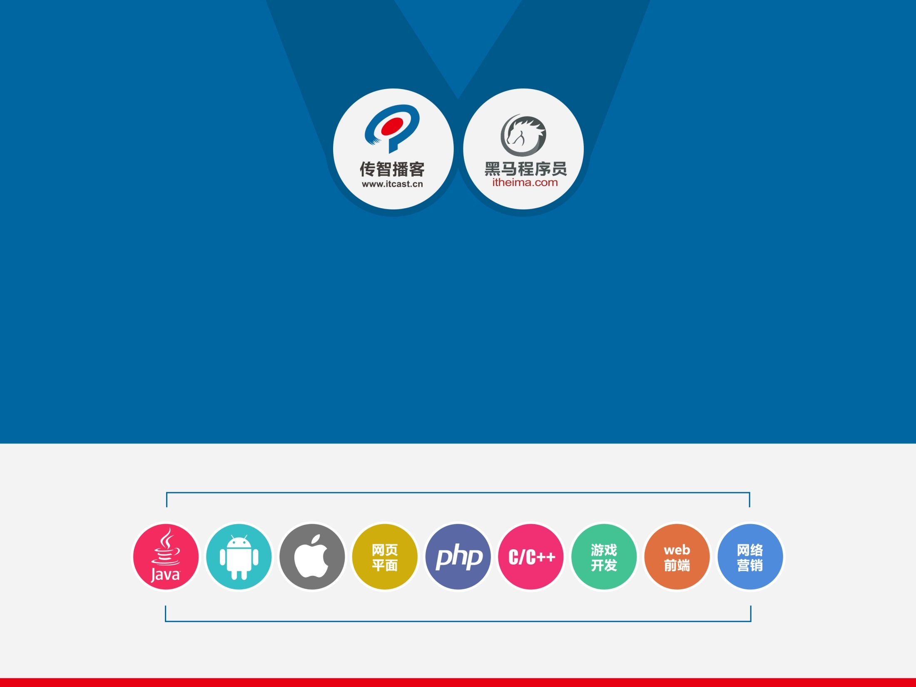
策略模式

Slide 2
复习

Slide 3
工厂模式解决了制造多种水果不需要if语句的问题，当新增一个水果，只需要从新定义一个对象即可，原有代码无需修改。
策略模式和工厂模式类似，只不过策略模式解决的是算法家族问题而不是对象实例问题。

Slide 4
切入

Slide 5
字面意思理解
针对某个问题有多种方案
旅游：飞机，地铁，公路，水路，徒步
优惠：打折，买2送一，买200返还20
计算器：乘法，减法，加法，除法

Slide 6
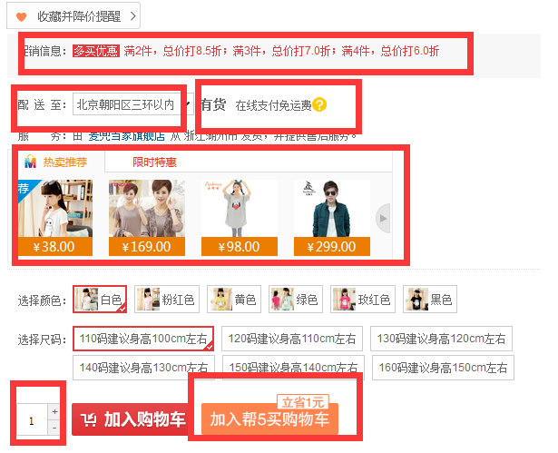
京东淘宝促销

Slide 7
京东淘宝产品促销
优惠方式不同，最后计算总价方式也不同。

Slide 8
案例 –传统方式优惠
If 语句

Slide 9
function Price(personType, price) {
//大客户 5 折
if (personType == 'vip') {
return price * 0.5;
}
else if (personType == 'old'){ //老客户 3 折
return price * 0.3;
} else {
return price; //其他都全价
}
}

Slide 10
使用if语句的缺点
但是如果处理类似京东的情况：
未来可能新增更多的优惠方式，到了光棍节还要创意促销方式，哪天产品经理发神经又突发奇想出新的忽悠方式，作为我们程序员怎么办？如何修改降到最低，修改之后不影响其他已经实现的功能？

Slide 11
如果算法简单可以这样做
如果算法很复杂，这样的改动很容易出错

Slide 12
解决方案
解耦和，模块化
这里假设每个算法或者方案都很复杂
我们可以用策略模式来解耦和

Slide 13
我们每种策略用一个对象封装

Slide 14
案例 策略模式解决优惠问题

Slide 15
案例
运用策略模式实现优惠

Slide 16
案例总结：实现原则
一切皆对象
将每种优惠方式定义成一个对象，对象封装和这种优惠方式有关的一切代码，比如计算价格，和订单之间的关系等

Slide 17
案例总结 - 策略模式实现步骤
1，定义算法对象
2，定义上下文
3，使用
算法对象是为了解决客户每日三疯问题
上下文是为了最终使用这个框架的人使用方便，不用关心算法细节

Slide 18
好处总结
//如果未来针对老顾客的优惠方式变了，只需要修改单个对象，而且修改这个对象不会影响其他对象
//如果未来针对vip的优惠方式变了，只需要修改单个对象
//如果以后客户又疯了，需要新增一种优惠方式，只需要新增一个对象，原来的代码丝毫不

Slide 19
函数方式实现

Slide 20
反射方式实现

Slide 21
反射
通过字符串执行函数
Eval
strategies[ level ]( price )

Slide 22
策略模式定义和最终总结

Slide 23
官方定义 – 专家定义
策略模式：定义一系列的算法,把每一个算法封装起来, 并且使它们可相互替换。本模式使得算法可独立于使用它的客户而变化。

Slide 24
什么是算法和算法家族
算法
比如实现一个计算器功能分成加法，减法，乘法，除法等，这些都是一个算法
淘宝京东优惠方式：打折，买三送一，买三送10元抵消卷，组合购买优惠，
算法家族：
算法家族有一个共同的主题：计算定义产品最终价格
但是每种优惠方式会影响每个产品的价格，进入影响最后定义的价格

Slide 25
jQuery中的策略模式
$( div ).animate( {“left: 200px”}, 1000, ‘linear' ); //匀速运动 $( div ).animate( {“left: 200px”}, 1000, ‘cubic' );
//三次方的缓动
动画算法有多种，我们可以将这些算法封装起来方便使用

Slide 26
策略模式扩展使用
不光针对算法，只要需求中需要同一个问题需要不同的处理方法，如果每个处理方法较为复杂，都可以使用策略模式
多种验证方式
多种显示风格
多种产品购买策略不一样
产品多种优惠方式（打折。。。）

Slide 27
